Slide 1
Третий этап «Старый Златоуст глазами студентов»
Выполнил: группа Д-1
25.09.2017.

Slide 2
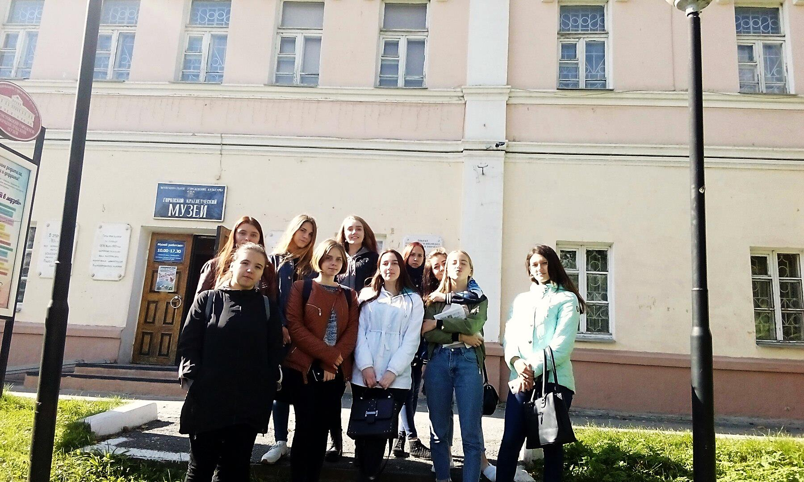
«Златоустовский краеведческий музей»
ул. Ленина, дом 1А

Slide 3
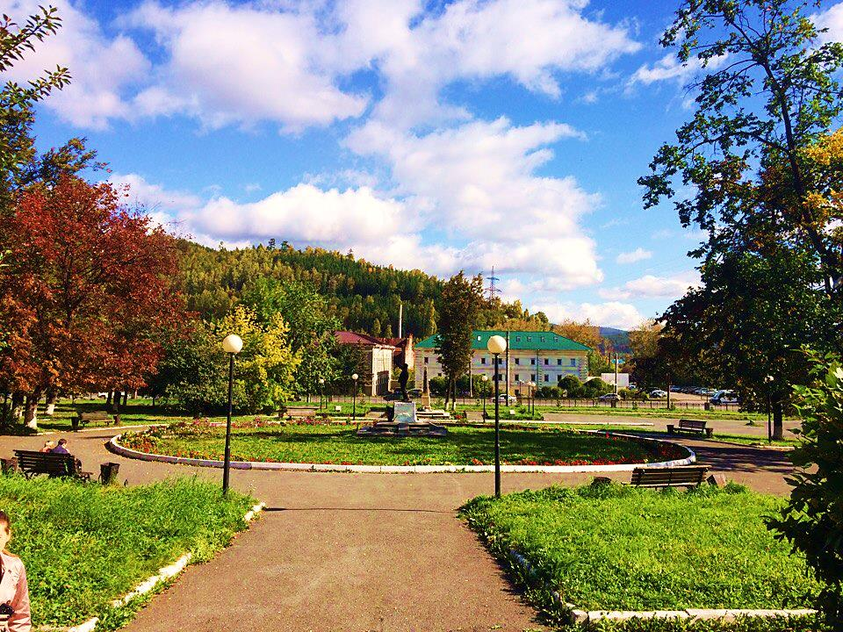
«Сквер им. Ленина»
Сквер на против музея

Slide 4
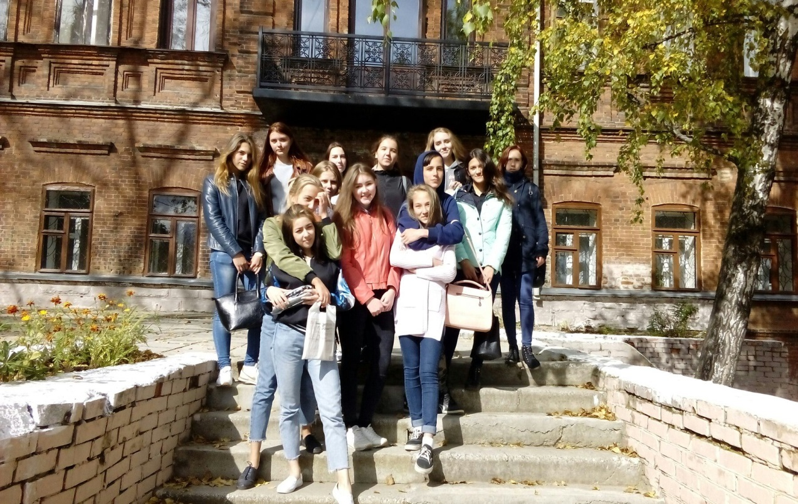
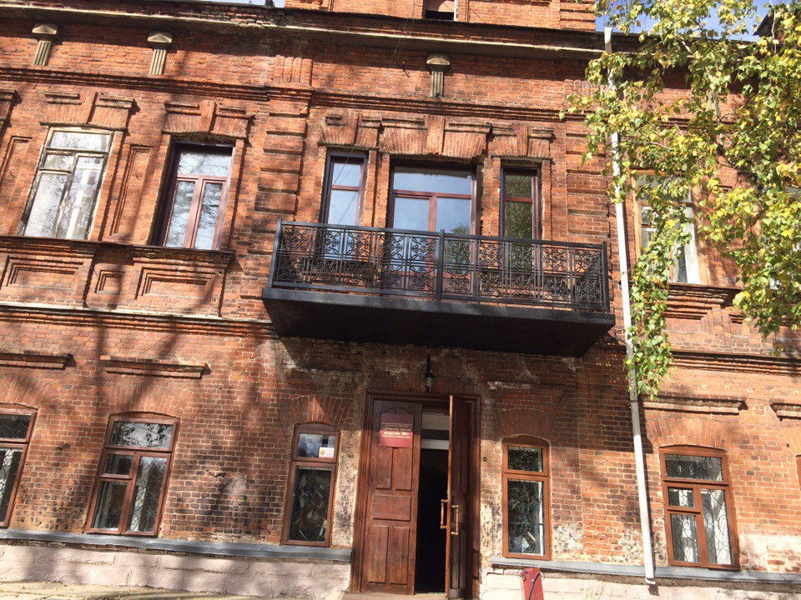
«Детская школа искусств номер 1»
Ул. Плеханова дом 1

Slide 5
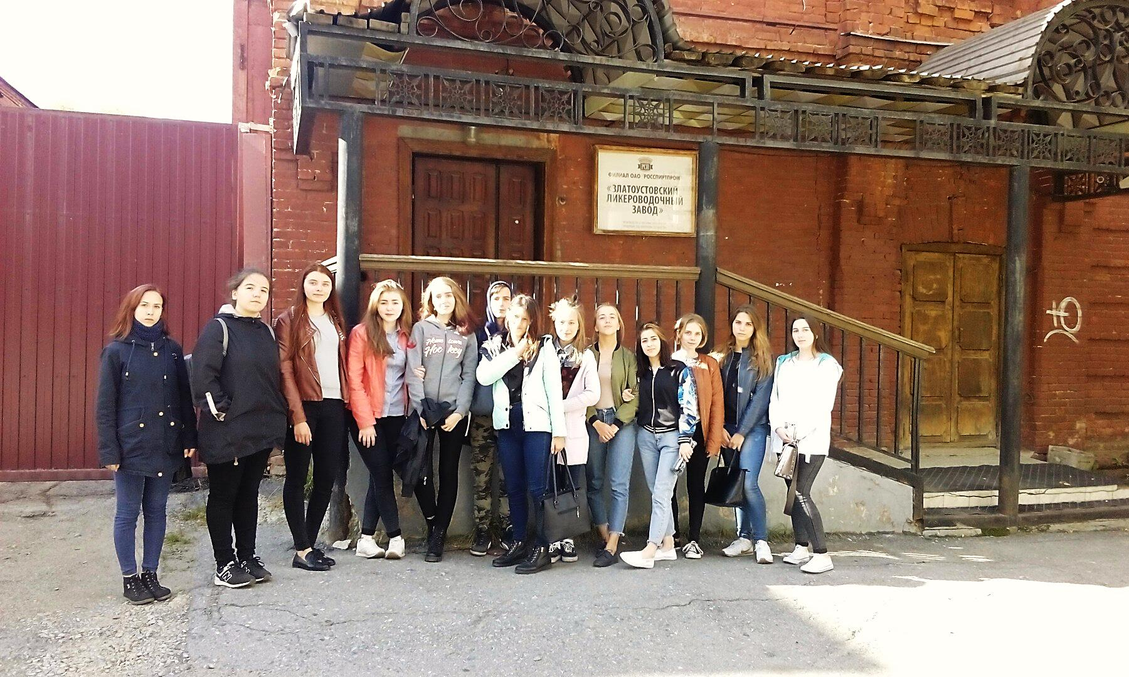
«Златоустовский ликероводочный завод»
Ул. Октябрьская 18

Slide 6
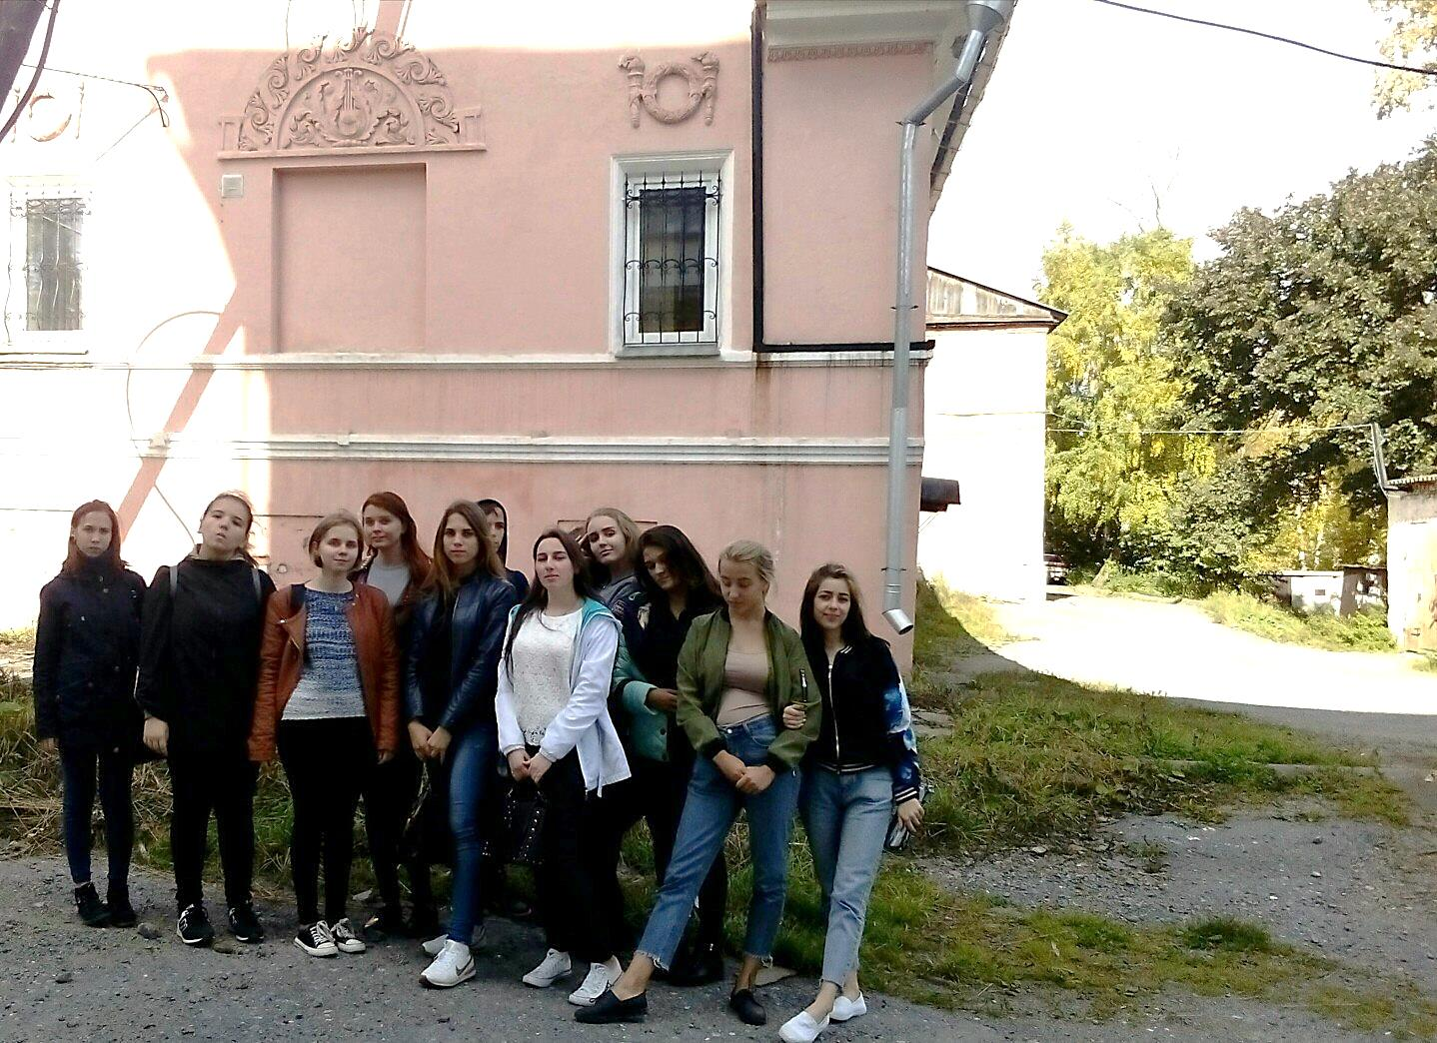
Здание на против «Златоустовского ликероводочного завода».
Ул. Октяборьская, дом 7

Slide 7
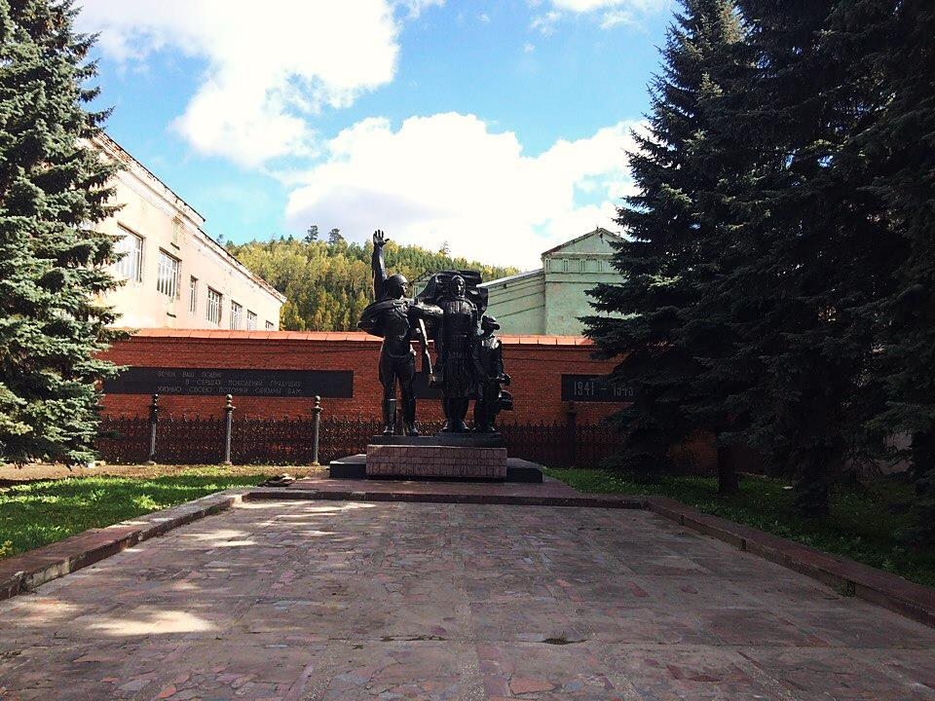
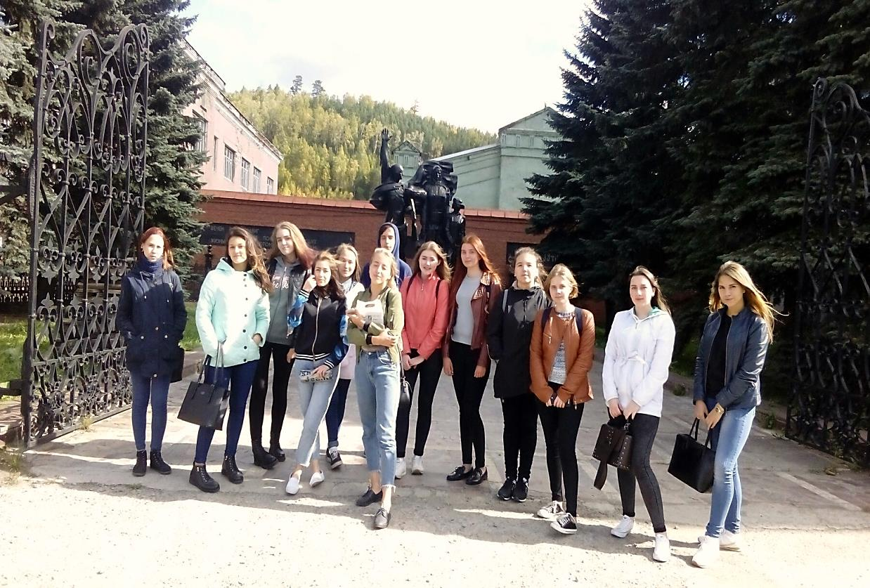
Памятник героям фронта и тыла завода имени Ленина (ныне «Булат»), площадь 3-го Интернационала 2

Slide 8
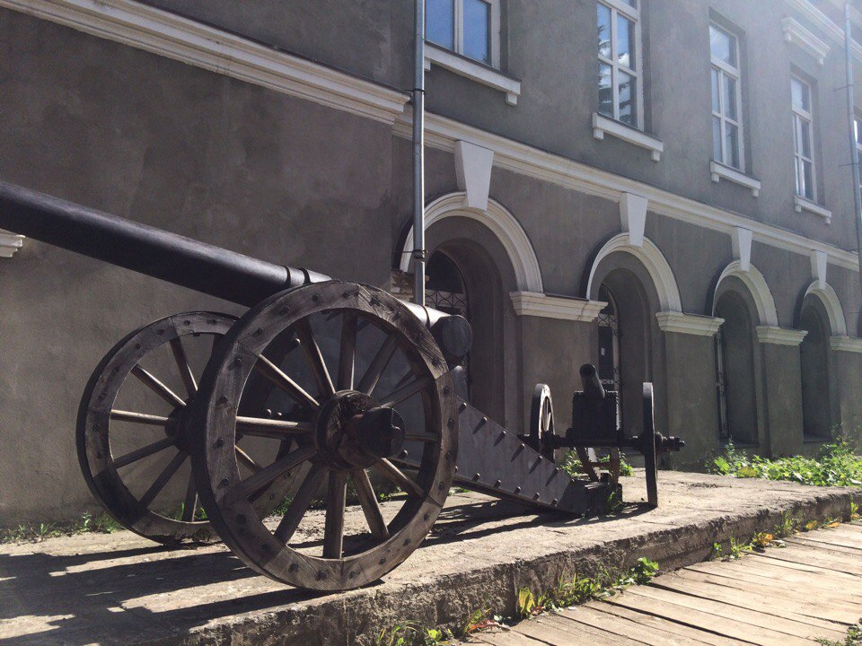
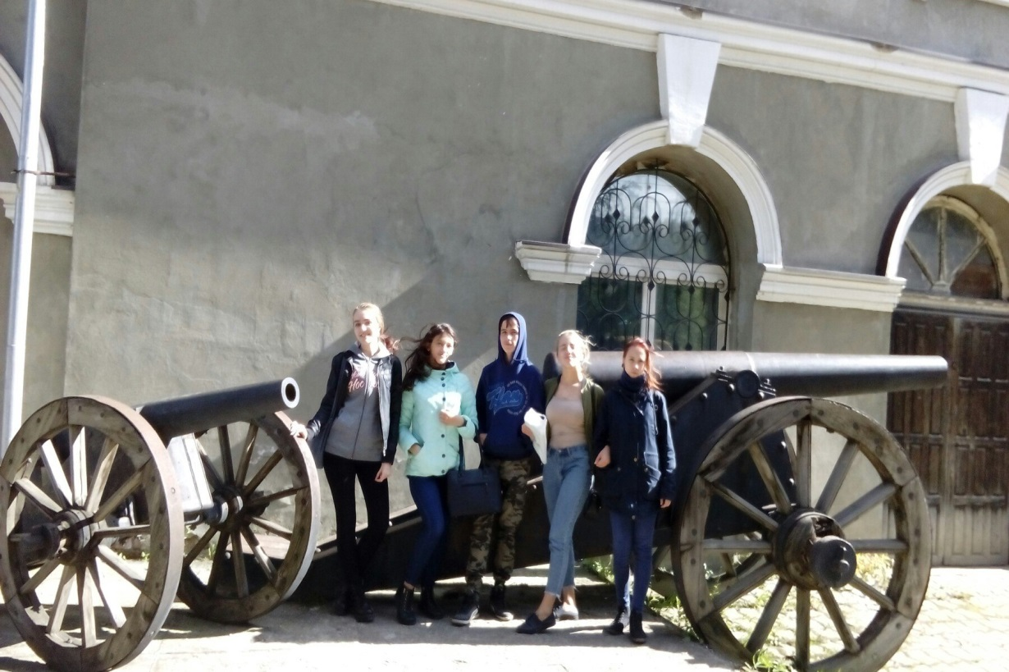
«Здание Арсенала»
площадь 3-го Интернационала 2, корпус 1

Slide 9
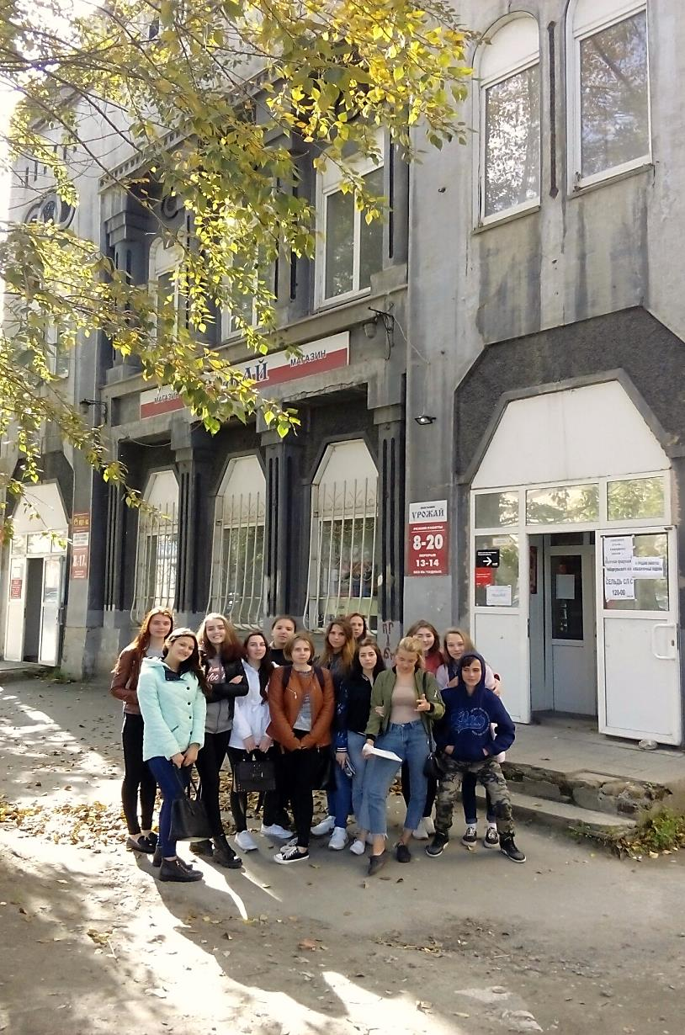
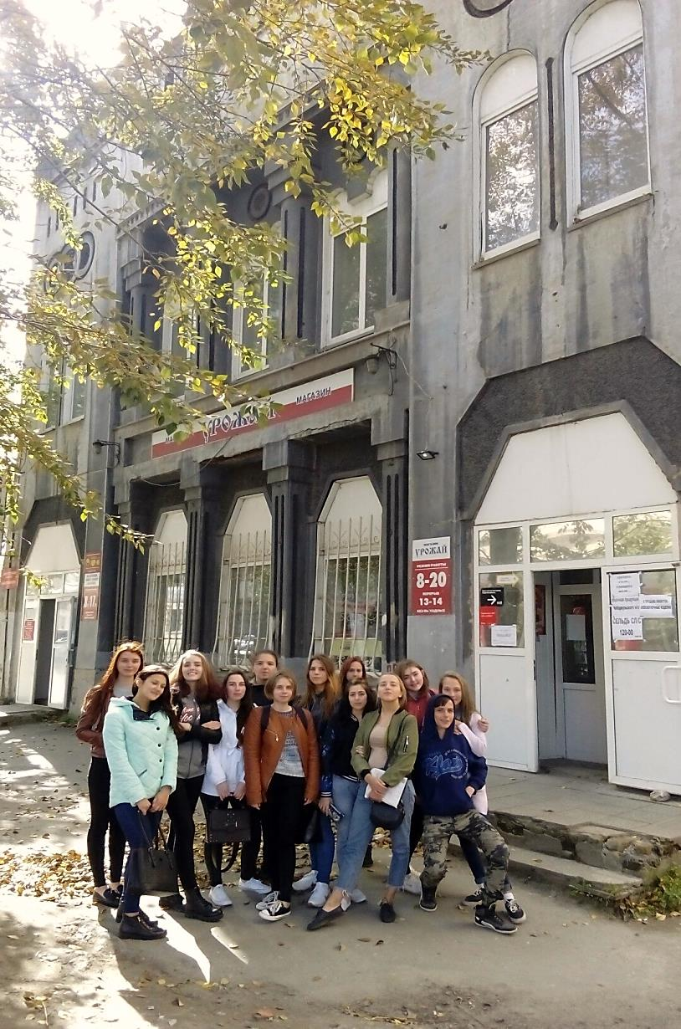
«Дом купца Андрианова», г. Златоуст, ул. им. Н.Б. Скворцова, 7

Slide 10
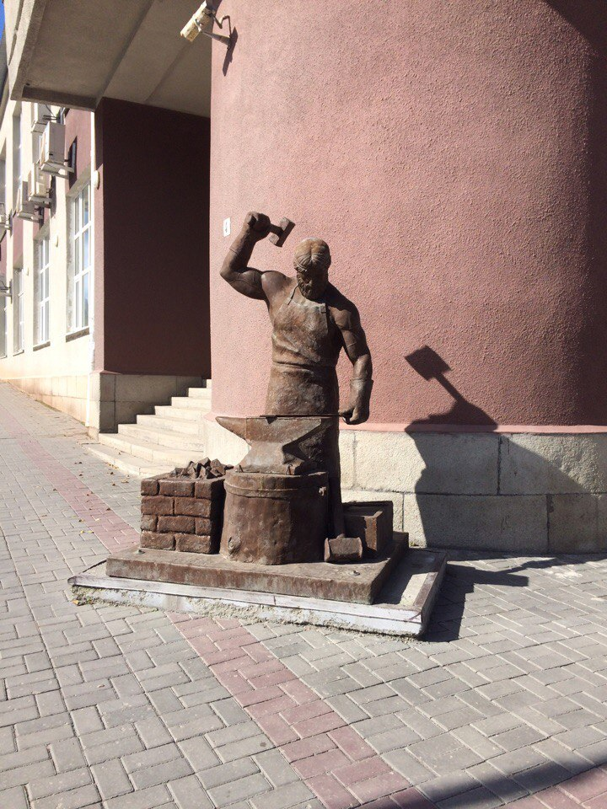
«Памятник кузнецу»,
Ленина 4

Slide 11
Конец

